Slide 1

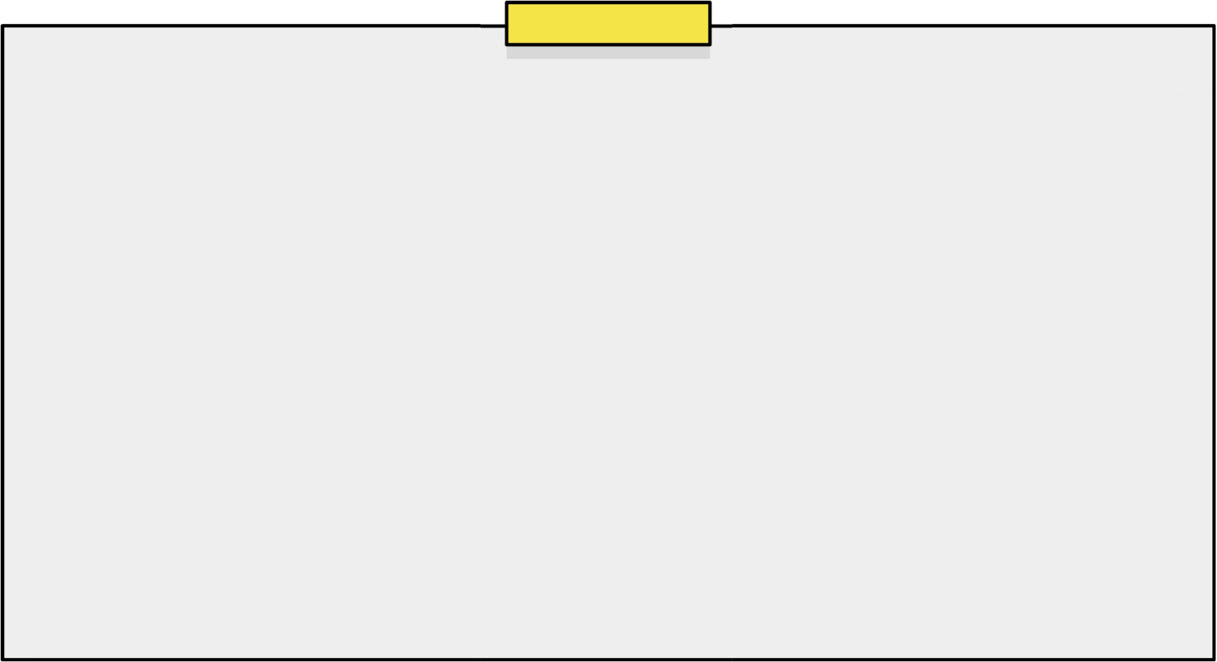



Doxygen 발표
주석 스타일
  프로그래밍 언어 별 주석 스타일과 Doxygen이 인식하는 주석의 기본적인 형태

Slide 2
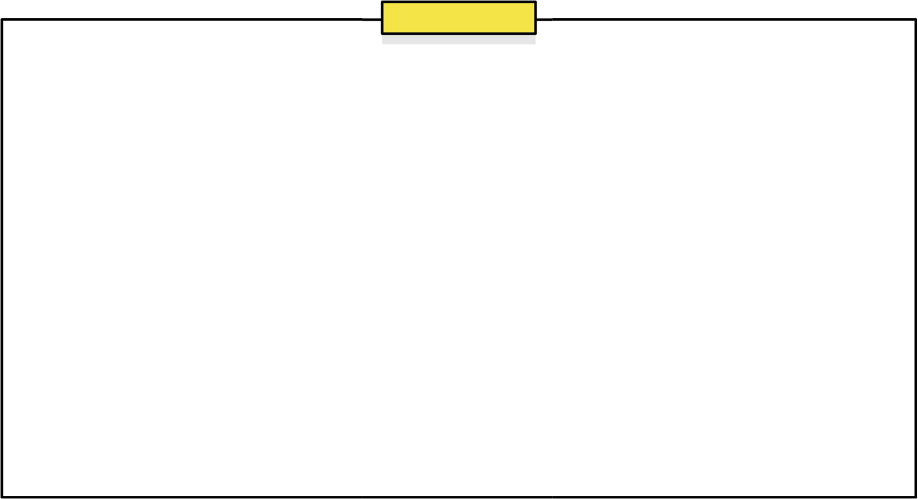

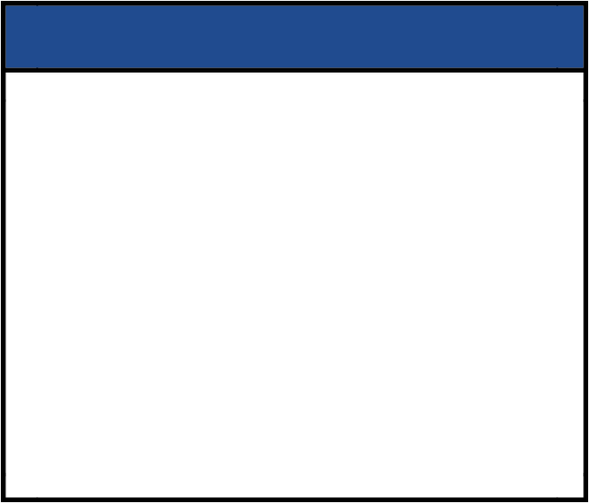
Doxygen 발표
주석 스타일 – 프로그래밍 언어별 주석 문법
프로그래밍 언어
주석 문법
C / C++
// 한 줄 주석
/* 여려 줄 주석 */
JAVA
// 한 줄 주석
/* 여려 줄 주석 */
PYTHON
# 한 줄 주석
" " " 여려 줄 주석 " " "
HTML
< ! - - 여러 줄 주석 - - >
프로그래밍 언어는 다양한 형태의 주석이 있다.

Slide 3
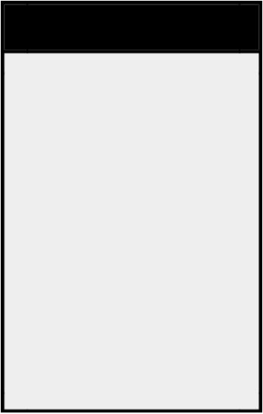

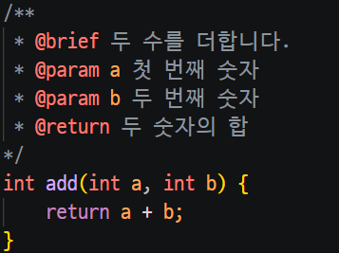
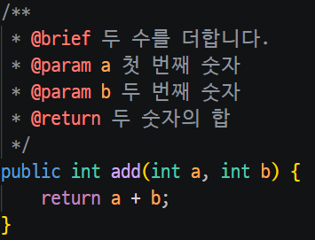
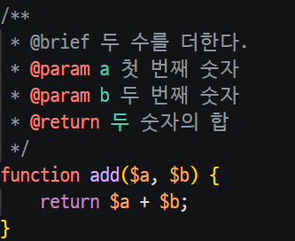
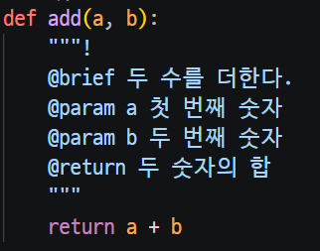
Doxygen 발표
주석 스타일 – 언어별 Doxygen 주석 문법
C / C++
Java
php
python
/** C스타일 문서화 주석 */
/** C스타일 문서화 주석 */
/** C스타일 문서화 주석 */
" " " ! 스크립트 스타일 문서화 주석 " " "
Doxygen 문서화 주석은 각 언어마다 동일한 문법 주석을 사용하지 않고 언어 특성에 따라 문서화 주석을 인식하는 방식이 다르다.
대표적으로 C스타일과 스크립트(Python)스타일이 있으며 각 스타일은 문서화 주석 문법이 다르다.

Slide 4
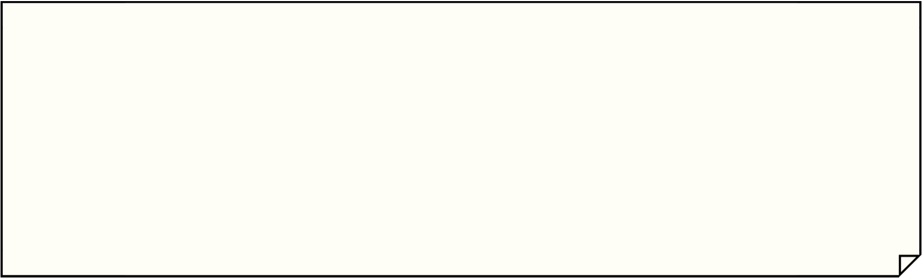

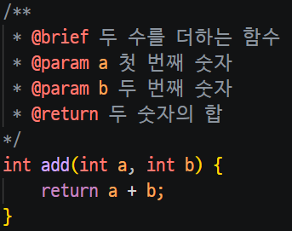
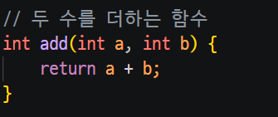
Doxygen 발표
주석 스타일 – 일반 주석과 Doxygen 주석의 차이
일반 주석
Doxygen 주석
일반 주석은 개발자를 위한 설명에 사용하고,
Doxygen 문서화 주석은 자동 문서 생성에 활용할 수 있다.

Slide 5
Doxygen 발표
주석 스타일 – C++의 Doxygen 주석 스타일
주석
스타일
설명
/** … */
Javadoc style
*이 하나 더 붙은 여러 줄 Doxygen 문서화 주석
/// …
C++ Special Comment
/가 3개인 한 줄 문서화 주석
/*! … */
Qt style
!를 사용하는 문서화 주석
//! …
C++ Special Comment
C++에서는 여러 스타일의 문서화 주석을 사용할 수 있으며,
각 스타일에서 동일한 Doxygen 명령어를 사용할 수 있다.

Slide 6
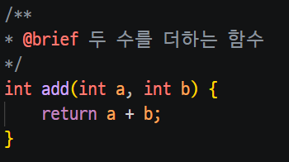
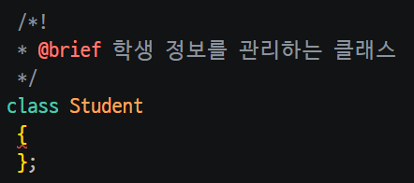


Doxygen 발표
주석 스타일 – Doxygen 주석의 위치
함수
클래스
변수
문서화하려는 코드 요소와 연결되는 위치에 작성한다.

Slide 7
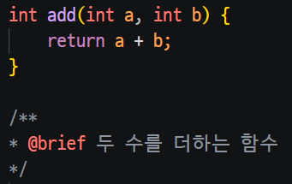
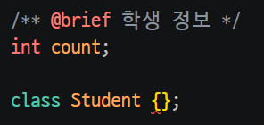

Doxygen 발표
주석 스타일 – Doxygen 주석의 잘못된 예시
잘못된 예시
주석을 아래에 작성하는 경우
원하는 대상의 사이에 다른 코드가 있는 경우
일반 주석을 사용하는 경우
문서화 주석은 Doxygen이 인식할 수 있는 형태로 작성하고,
문서화 대상과 연결되도록 배치해야 한다.

Slide 8
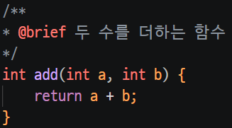
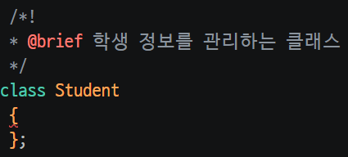

Doxygen 발표
주석 스타일 – Doxygen 주석의 올바른 예시
올바른 예시
문서화 주석은 Doxygen이 인식할 수 있는 형태로 작성하고,
문서화 대상과 연결되도록 배치해야 한다.

